Slide 1


Slide 2

Comité Directeur de MG France
Jeudi 23 mai 2024
Animation Isabelle Domenech Bonet, Jean-Claude Soulary

Slide 3
Proposition de Convention :
Les forfaits
Jean-Christophe Nogrette

Slide 4
  Rémunérations Forfaitaires :
  Terminologie et… commencement !
  FPMT => FMT
  FS => DONUM
  ROSP => Forfait Prévention 5€ / item / patient
C’est pour 01/2026 !

Slide 5
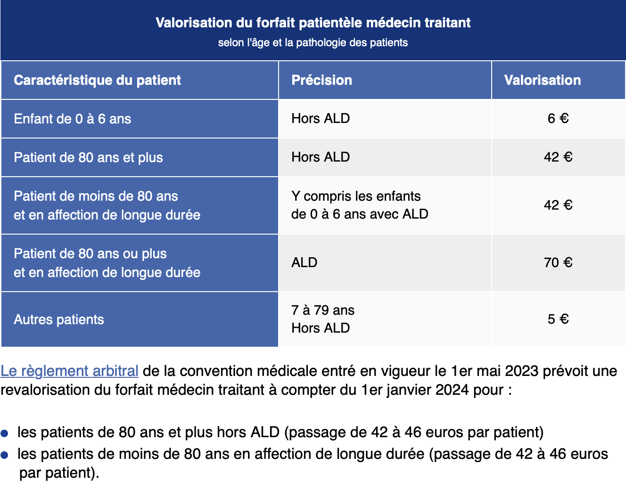
Le point de départ
FPMT

Slide 6
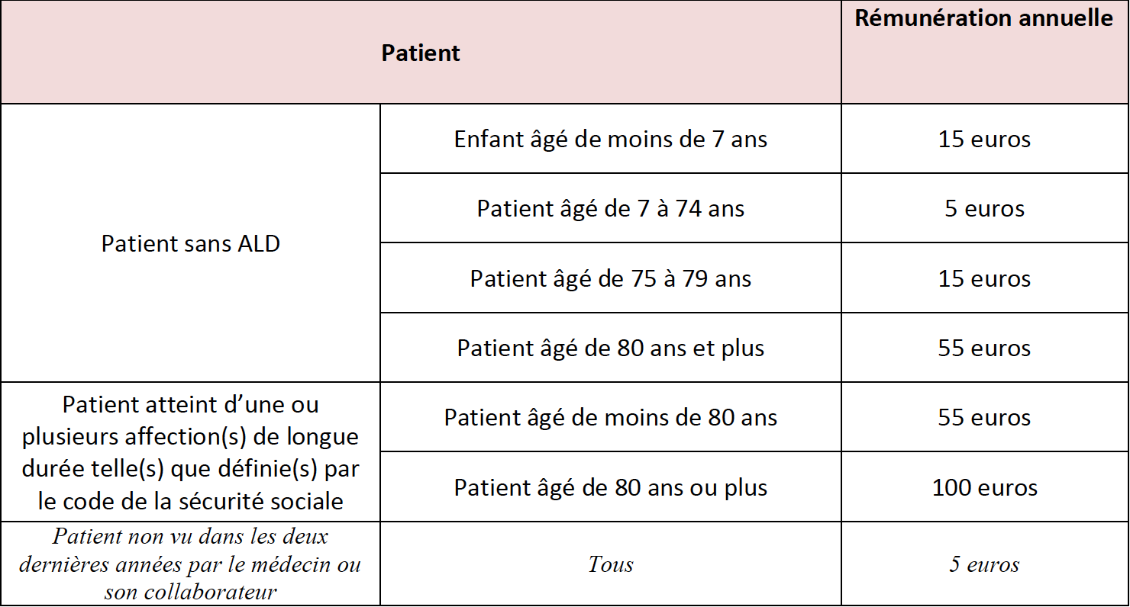
15 / 6
L’arrivée
FMT
60 puis 53
60 puis 53
80
1 an

Slide 7
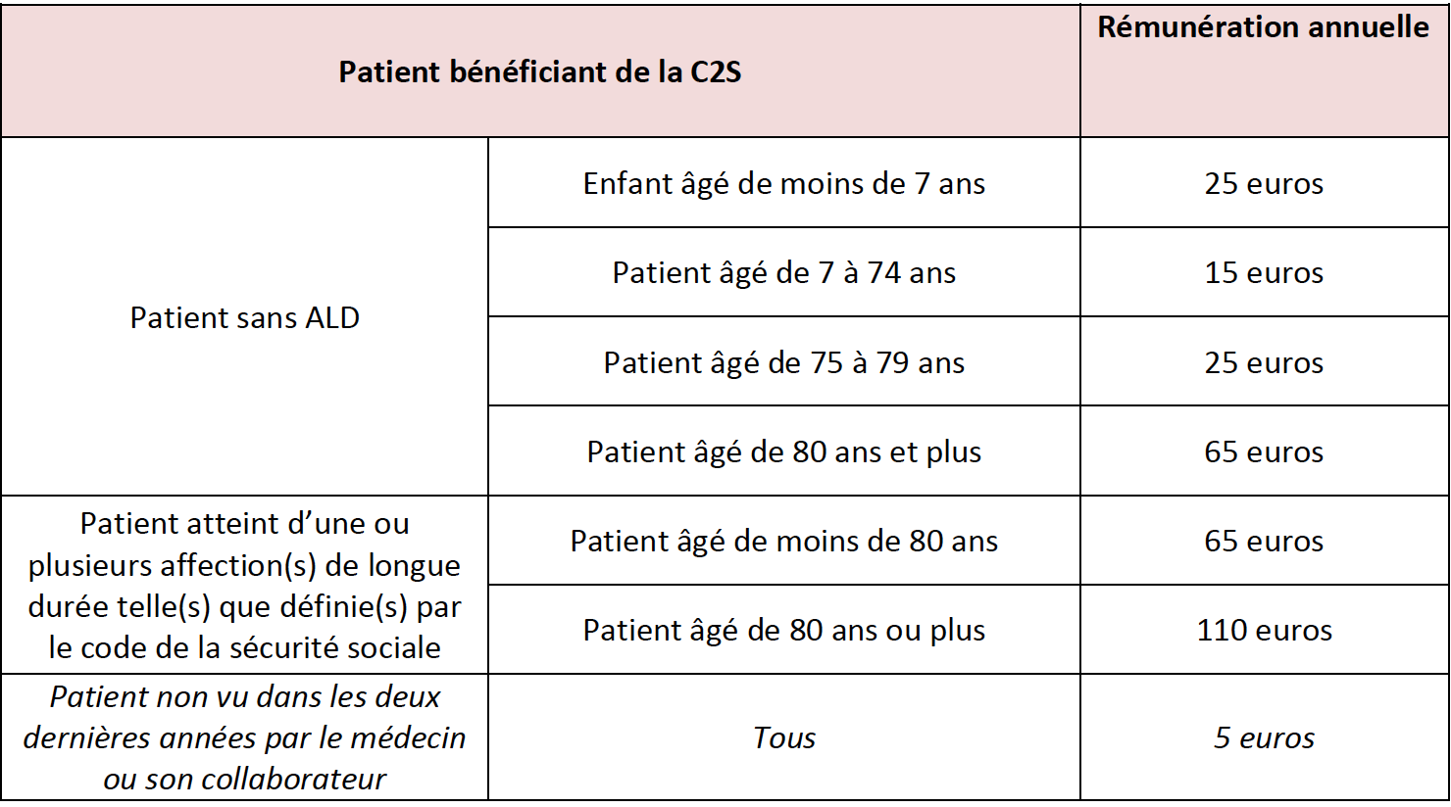
L’arrivée C2S :
+10 € / patient

Slide 8
FMT : quand ça change, ça change(ra) !
ÉCHELONNEMENT :
Actuel année N-1 : 4/4 payé Avril (régul) , N : 1/4 payé Juin, N : 2/4 payé septembre et N : 3/4 payé novembre
Régul avril car calculs archi-complexes, seuils, percentiles etc…
Futur année N-1 : 1/4 payé Avril N-1 : 2/4 juin , N-1 : 3/4 septembre et N-1 : 4/4 novembre
Pas de régul et paiement direct par addition des objectifs réalisés par patient, calculé au 1er trim et ventilé en 4 fois sur l’année
Mais ça changera … en janvier 2026.

Slide 9
  Nouveautés
  âge médecin à partir de 67 ans : + 10% FMT total, annuel, pérenne
  Installé en ZIP : + 10% sur FMT total, annuel, pérenne
  Forfait Installation ZIP : 10 000€ /an, one shot
  Forfait Installation ZAC : 5 000€ / an, one shot
  Forfait ouverture Cab secondaire en ZIP : 3000€ , one shot
  non cumulables
  Forfait Consultations avancées en ZIP : 200€ par 1/2 j (max 6/mois soit max 1200€ / mois )
  Attention aubaine jusqu’à 14 400 €/an !
  CAIM COSCOM COTRAM restent prenables jusqu’au début des nouvelles aides (janv 2026)
  et à l’issue ils passeront aux nouvelles dispositions
….
      <=>

Slide 10
  Nouveautés 2
  Forfait SAS : 1000 € (interfacé….) annuel (c’était 1400€ mais il y a maintenant du bonus actes)
  Forfait MSU : 800 € / an, en ZIP , 500 € / an, hors ZIP annuel
  Forfait AME : 500 € annuel si > 2% des actes = patients AME
  Forfait IPA :
  Au moins 10 patients : 100€ / Au moins 35 patients : 400€ / Au moins 100 patients : 1000€ /an
  annuel (incitatif ou désincitatif ?)
  Forfait VSM : 1500 € one shot pour 50% des patient ALD, 3000 € pour 90%
  Dispositions prorogées jusque juin 2025 :
  ceux qui ont déjà fait carton plein cette année : zéro ensuite ;
  ceux qui ont fait 50% et qui atteignent 90% d’ici juin 2025 toucheront la différence
  Toujours proratisé sur 800 PMT
….

Slide 11
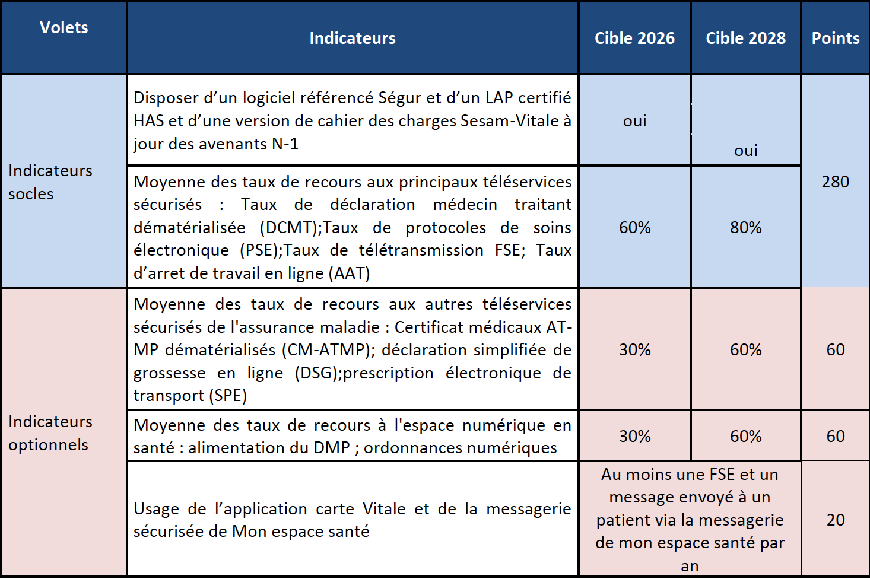
DONUM
1 point reste à 7€ ….
Max total : 420 pts soit 2940€ / an

Slide 12

Les petits forfaits Prévention de Tante Marguerite :
Feux verts = items « bon docteur »
Feux oranges = items « peut mieux faire »
Feux rouges = items « bon pour la re-certification ! »
15 items prévention
Valeur unitaire 5 €
Tableau de bord patient : selon âge sexe et état de santé (ALD déclarées )
Il va falloir rester connecté Ameli-Pro et consulter le tableau du patient
Ségur 12, ce sera directement dans le dossier patient…
Le mystère de la calculette =>
Clause de sauvegarde

Slide 13

Au total : la CNAM met + 170 millions par rapport à l’existant
sur les forfaits,
=> sauf patientèle atypique, on y gagne.
Clause de sauvegarde et revoyure : on observera !

Slide 14
Proposition de Convention :
Assistant médical
Margot Bayard

Slide 15
Nouveautés Avancées
Points de blocage
1,5 à 2 ETP par médecin ( conditions)
Gommage de l’effet de seuil
Revalorisation des tarifs pour les nouveaux et les anciens contrats
Médecins > 65 ans ( 67 ans ) maintien – Tolérance - 0à10%
Exercice mixte liste des activités
Primo installé proratisation de l’aide si 30<PMT<50
Mutualisation objectifs / contrat collectif
Recours à une autre organisation de secrétariat
Cadre d’analyse des cas particuliers circonstances exceptionnelles
Contreparties sur PMT ET FA
  Tolérance -5% si PMT> 95 au-delà proratisation
Evolution des missions des AM si infirmiers !!!

Slide 16
 | Option 0,5 ETP | Option 1 ETP | Option 1,5 ETP | Option 2 ETP
Année 1 | 19 000 € | 38 000 €
Année 2 | 14 000 € | 28 000 €
Année 3 | 11 000 € | 22 000 € | 33 000 € | 44 000 €
Si PMT > 1858 | 13 000 € | 26 000 € | 39 000 € | 52 000 €
SI PMT > 2187 | 19 000 € | 38 000 € | 57 000 € | 76 000 €
Notes:
Pour les 1,( ou 2 ETP Un nouvel objectif en nombre de patients supplémentaires à prendre en charge est défini sur la base de la patientèle initiale. Cet objectif est à atteindre à l’issue de l’année suivant la signature de l’avenant au contrat. Si l’objectif n’est pas atteint, le montant de l’aide est proratisé sur la base du taux d’atteinte de l’objectif.

Slide 17
Proposition de Convention :
Les Actes
Theo Combes

Slide 18

ACTES CLINIQUES :
G = 30€ (décembre 2024)
G+MEG ou COD = 35€ (décembre 2024)
COE = 54€ (décembre 2024)
puis 60€ (juillet 2025)
TE2 = 23€ (Janvier 2026)
GL = 60€ (Janvier 2026)

Slide 19
Consultations des enfants
Consultations(hors examens obligatoires) | MG | Pédiatre
0 – 2 ans | 31,50€ => 35€ | 38,50€ => 40€ | Réduction écart
2 – 6 ans | 31,50€ => 35€ | 33,50€ => 35€ | Réduction écart
6 ans et plus | 26,50€ => 30€ | 31,50€ => 31,50€ | Réduction écart
Examens obligatoires | MG | Pédiatre
Avec certificat ( COE ) | 54€ puis 60€ | 60€ | Pas d’écart
Sans certificat 0 – 2 ans | 35€ | 50€ | Ecart de 15€
Sans certificat 2 – 6 ans | 35€ | 35€ | Pas d’écart
Sans certificat 6 ans et plus | 30€ | 31,50€

Slide 20
ACTES TECHNIQUES
Nouveaux cumuls à taux plein avec la G :
l’évacuation de collection articulaire (NZJB001 ou MZJB001) ;
la ponction d'une articulation du membre inférieur ou supérieur (NZHB002 ou MZHB002) ;
l’infiltration thérapeutique dans une articulation (NZLB001 ou MZLB001) ;
l’infiltration thérapeutique d'articulation vertébrale postérieure (LHLB001) ;
la pose, le changement ou l’ablation d'un dispositif intra-utérin (JKLD001, JKKD001 ou JKGD001);
la spirométrie standard (GLQP012) dans le cadre du dépistage de la BPCO pour des patients à risque. Le patient doit avoir plus de 40 ans, consommer plus de 20 paquets de cigarettes par an et avoir été détecté à risque dans le questionnaire dépistage BPCO de la HAS. Le médecin doit avoir suivi une formation spécifique à la spirométrie. Un seul cumul avec une consultation est facturable par an par patient.

Slide 21
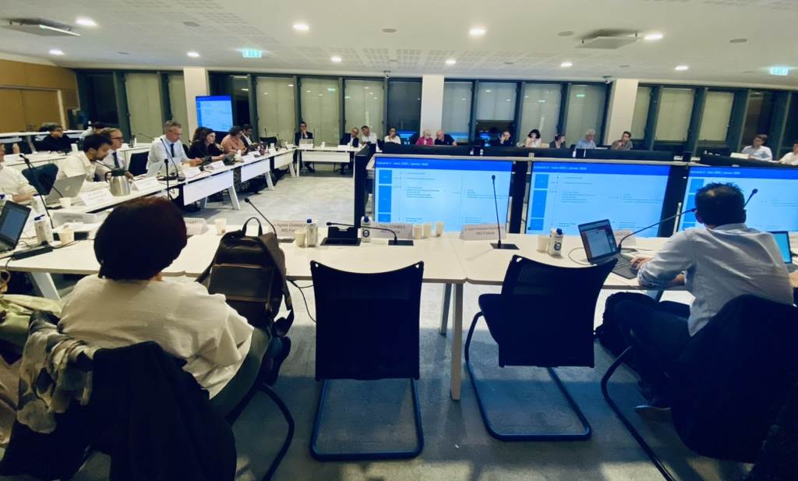
Le calendrier
= objet de négociations +++ et de clashs !

Slide 22
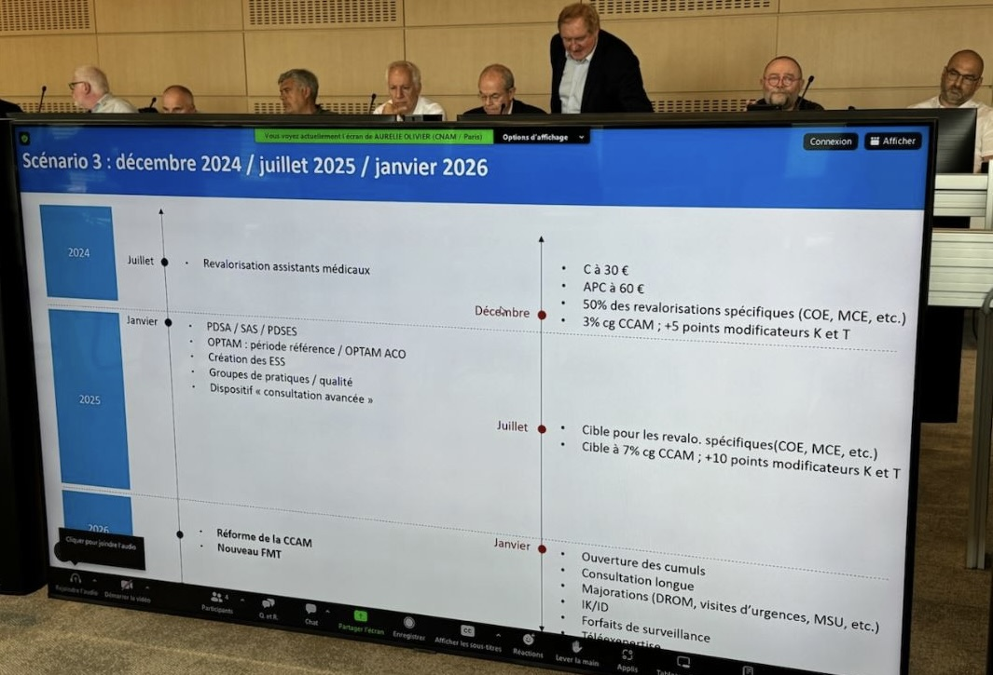

Le calendrier : version finale !

Slide 23
La GL : un combat pied à pied… dans la porte !
La consultation longue du médecin traitant est facturable pour les patients de plus de 80 ans, une fois dans l’année dans chacune des situations suivantes :
GL1 : consultation de sortie d’hospitalisation (dans les 45 jours, non-cumulable avec MSH ou MIC, qui sont maintenues dans leurs conditions actuelles par ailleurs)
GL2 : consultation de déprescription de patients hyperpolymédiqués (au moins 10 lignes de traitements médicamenteux, « s’appuie sur un bilan de médication prescrit par le médecin »)
GL3 : consultation d’orientation vers un parcours médico-social (dossier d’APA, « a
vocation à être ouverte au dossier Via Trajectoire lorsque celui-ci est rempli par le médecin, selon des
modalités qui devront être préalablement définies en CPN ».)
Ces consultations entrent en vigueur au 1er janvier 2026.
NB : une consultation avec remplissage du dossier pour l’obtention de l’allocation personnalisée d’autonomie (APA) sans condition d’âge peut aussi être facturable par les médecins, quelle que soit spécialité, via la cotation MPH (non-cumulable avec GL3).
Dans le cadre de la prise en charge des patients en fin de vie, le médecin traitant du patient pourra réaliser une consultation à destination de l’un des aidants via la cotation MIS (modalités à définir).

Slide 24
Proposition de Convention :
SNP et PDSA
Yoan Saynac

Slide 25
Les dispositifs visant à garantir l’accès aux soins non programmés
Les positions de MGF au début de la négo : téléconsultation, SAS, CHE, PDSA
SAS :
  SNP (15 euros) ; SHE (5 euros) de 19h à 21h ; MVR (10 euros) pour les visites ; max 20/semaine ;
  Régulateurs 100 euros de l’heure
Hors SAS :
  MRT (15 euros) ; SHE (5 euros)
Horaires PDSA :
  Seul le MG inscrit est autorisé à coter les majorations régulées
  Exceptionnellement un autre MG si indispo (à surveiller +++)
  Hors MG de garde : MHP (5 euros)
  F et MN : exceptionnel et uniquement sur urgences vitales
  Disparition des F et MN en TC
  YYYY010 : en cas de détresse
  Visite : + 6,50 euros

Slide 26
La CPN définit le cadre dans lequel certaines organisations de soins ambulatoires peuvent être éligibles à cette cotation après validation en CPL. Préalablement à l’examen en CPL, la caisse de rattachement de l’organisation échange avec l’ARS sur la cohérence du projet par rapport à l’organisation territoriale des soins

Slide 27
Ce que j’en retiens :
Les plateformes vont devoir changer de modèle économique et ne pourront plus coter des majorateurs non régulés
Ces plateformes vont possiblement investir la PDSA donc à verrouiller dans le cahier des charges de la régulation, et localement bien sûr
Ménage chez les CHE qui ne pourront plus appliquer ces mêmes majorateurs non régulés, ainsi que IPSO et autres centres de santé
Création d’un « bonus » de 5 euros pour nos consultations de 19 à 20 heures (faible, mais 20 euros par jour = + 400 euros par mois pour valoriser le 19-20h chez un confrère à temps plein
Le YYYY010 suggère une labelisation des centres de SNP adossés aux urgences ou en préhospitalier, avec un cahier des charges. Donc limitation des dérives comme constatées en PACA… Droit de regard puisque validé en CPL +++

Slide 28
Proposition de Convention :
Les Engagements
Agnès Giannotti

Slide 29
Accès aux soins
Pertinence des prescriptions

Slide 30
Article 59-1 : Engagements collectifs liés à l’accès aux soins (p93)
Les engagements conventionnels collectifs ont vocation à améliorer globalement la prise en charge des patients. Ils impliquent une mobilisation conjointe des médecins libéraux et de l’assurance maladie. Ces engagements ne sont pas opposables individuellement à un professionnel.
Le suivi de ces engagements relève des partenaires conventionnels dans le cadre de l’observatoire conventionnel de l’accès aux soins. Il ne peut conduire à réduire les rémunérations individuelles ou à modifier unilatéralement les termes de cette convention.

Slide 31
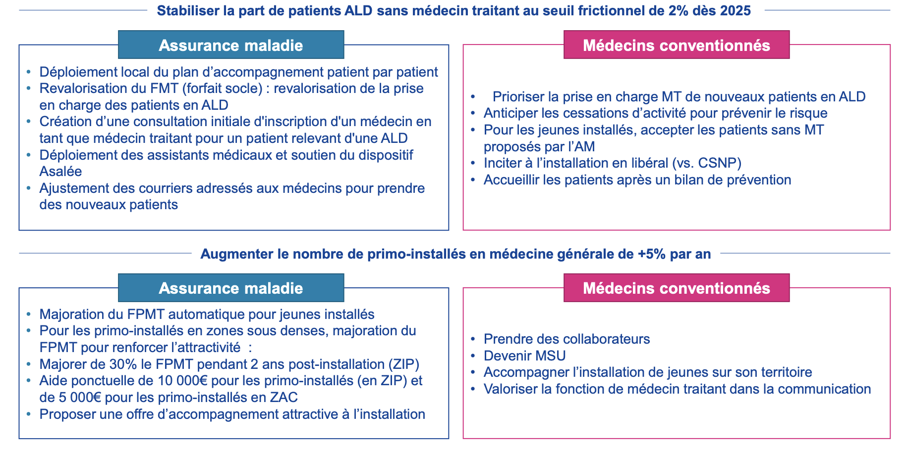
….

Slide 32
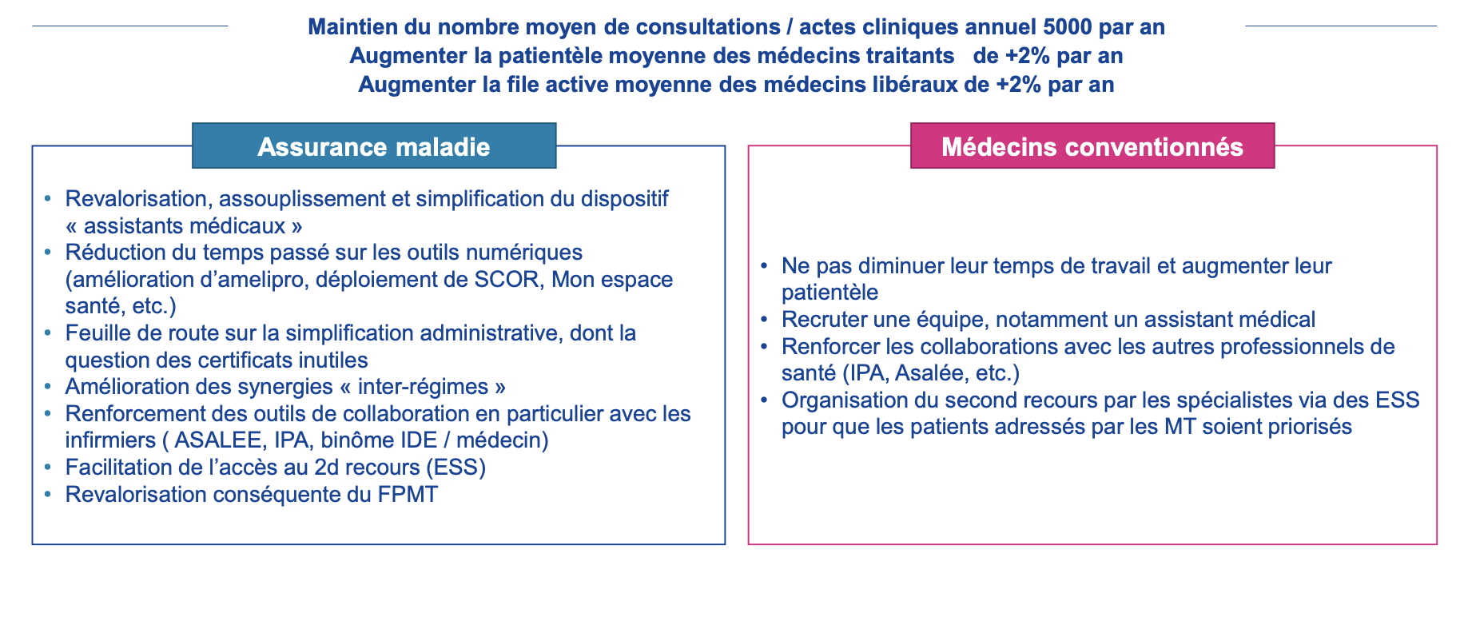
….

Slide 33
Partie 6 : Pertinence et qualité des soins (p 101)
Les engagements conventionnels collectifs ont vocation à améliorer globalement la prise en charge des patients. Ils impliquent une mobilisation conjointe des médecins libéraux et de l’assurance maladie pour atteindre les objectifs fixés entre les parties. Ces engagements ne sont pas opposables individuellement à un professionnel.

Slide 34
15 programmes d’actions partagés reposant sur des engagements réciproques afin d’atteindre des objectifs communs de pertinence des soins ;
4 dispositifs d’intéressement
Un dispositif conventionnel permettant à la fois d’informer les médecins généralistes sur leur prescription de médicaments par rapport à la pratique nationale, et de sensibiliser
Une mobilisation du développement professionnel continu pour disposer de formations adaptées à chacun des programmes d’action partagé et également financer les groupes d’analyse de pratique ;
Un suivi paritaire de l’ensemble des engagements et des résultats sur le champ de la pertinence et de la qualité des soins avec la mise en place d’un observatoire national de la pertinence

Slide 35
Engagements de l’assurance maladie
  Renforcer les dispositifs de retour d’informations auprès des médecins
  Développer un accompagnement dédié sur les thèmes de pertinence auprès des médecins
  Mieux outiller les médecins
  Engagements collectifs des médecins libéraux
    Prescrire aux meilleurs standards de pertinence
    Respecter le principe de sobriété des prescriptions
    Respecter les qualités techniques des prescriptions

Slide 36
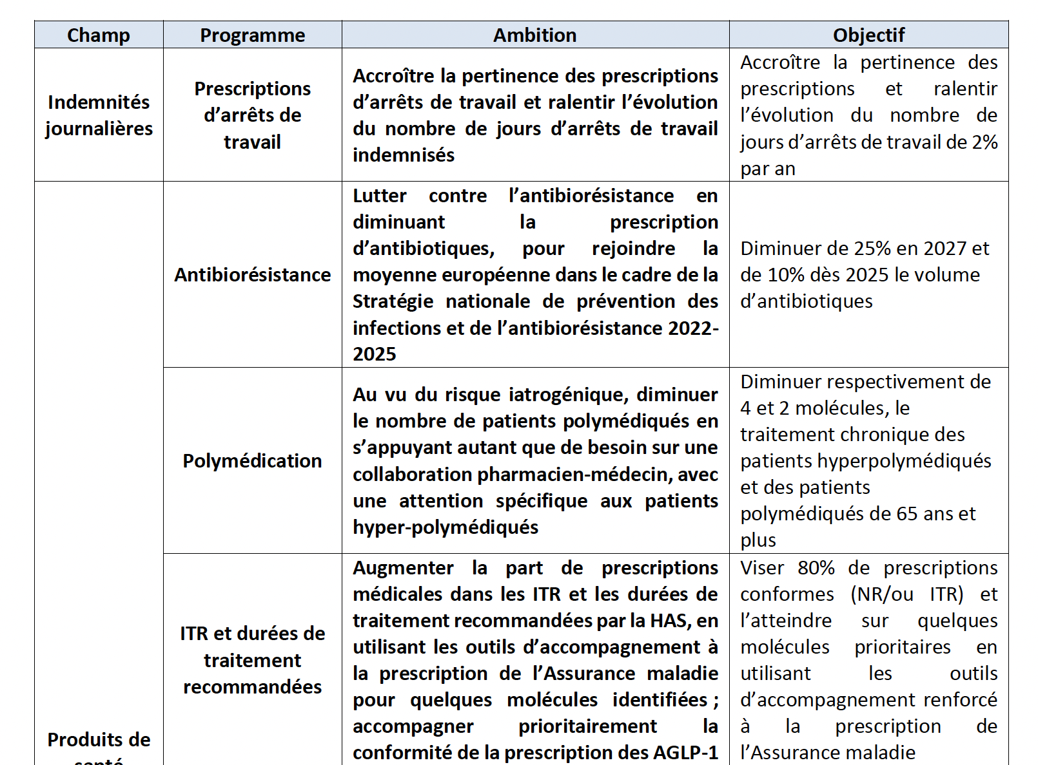
….

Slide 37
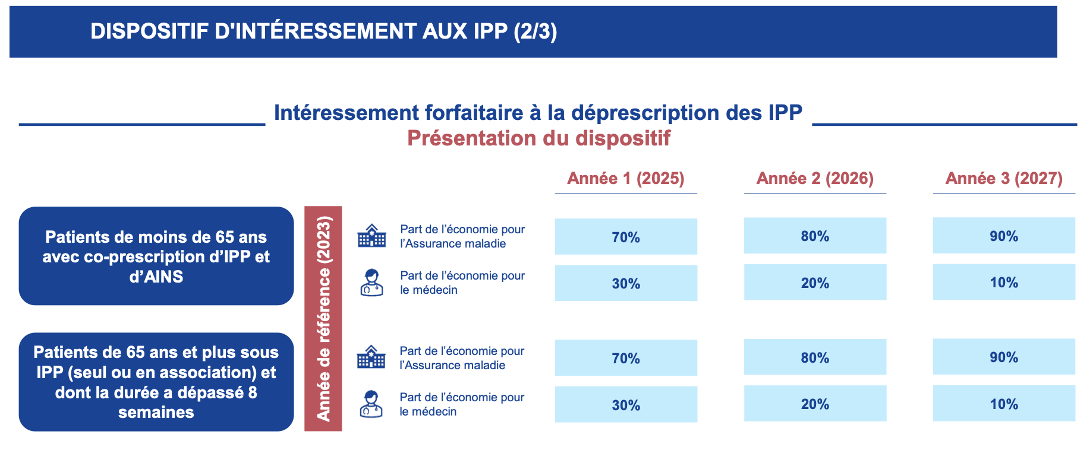
….

Slide 38



